Slide 1
1. Lineární fce
$$f: y=ax+b;a, b∈R$$
$$D\left(f\right)=R$$
např.:
$f_{1}: y=x+2⟹a=1, b=2$
$f_{2}: y=−\frac{1}{3}x+3⟹a=−\frac{1}{3}, b=3$
$f_{3}: y=\frac{1}{2}x−1⟹a=\frac{1}{2}, b=−1$
$f_{4}: y=−2⟹a=0, b=−$2
$f_{5}: y=−2x⟹a=−2, b=0$
POC 2014/15

Slide 2
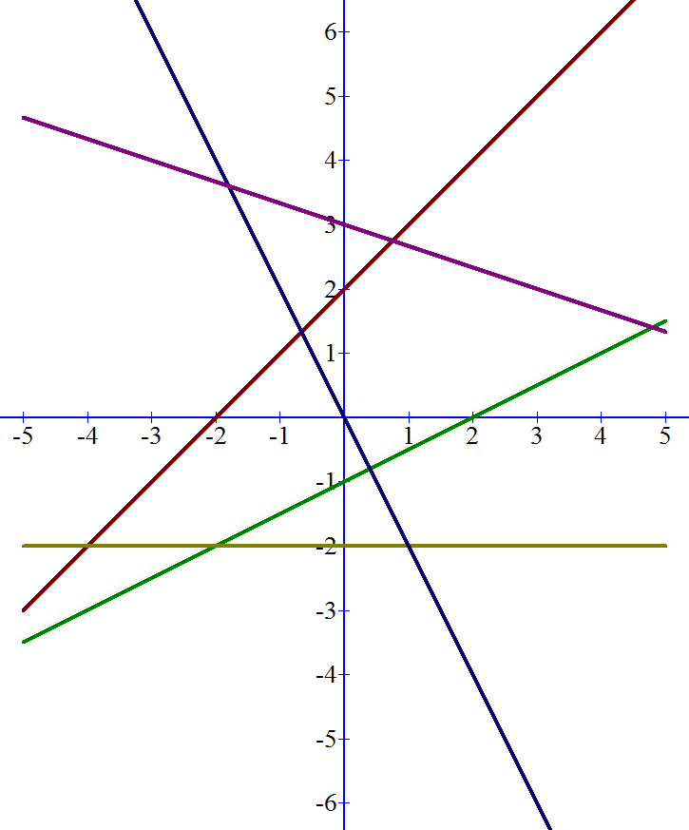
y
$$f_{1}: y=x+2$$
$f_{2}: y=−\frac{1}{3}x+3$
$f_{3}: y=\frac{1}{2}x−1$
x
$$f_{4}: y=−2=0x−2$$
$$f_{5}: y=−2x=−2x+0$$
grafem fce je přímka různoběžná s osou $y$
(k jejímu sestrojení stačí 2 body)
POC 2014/15

Slide 3
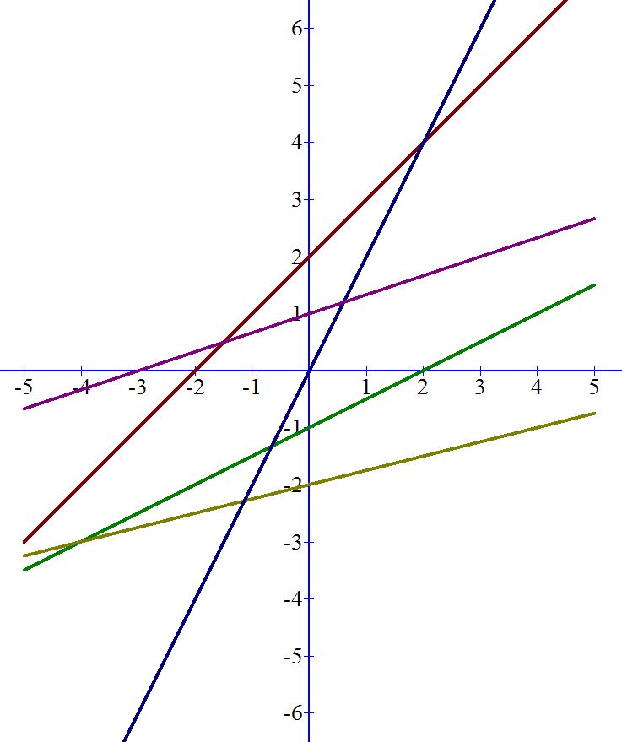
Význam koeficientu $a$
$f: y=ax+b$
y
$$a>0$$
$$f_{1}: y=x+2=1x+2$$
$f_{2}: y=\frac{1}{3}x+$1
x
$f_{3}: y=\frac{1}{4}x−2$
$f_{4}: y=\frac{1}{2}x−1$
$$f_{5}: y=2x$$
fce rostoucí
POC 2014/15

Slide 4
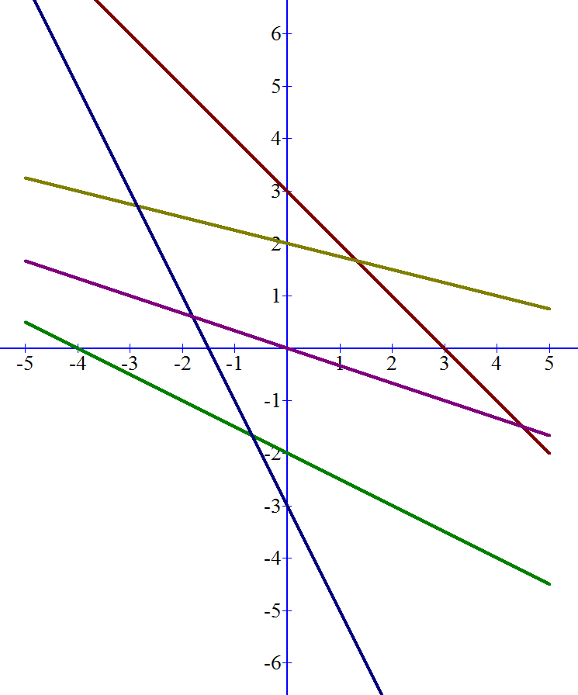
Význam koeficientu $a$
y
$f: y=ax+b$
$$a<0$$
$$f_{1}: y=−x+3=−1x+3$$
$f_{2}: y=−\frac{1}{4}x+2$
x
$f_{4}: y=−\frac{1}{2}x−2$
$f_{3}: y=−\frac{1}{3}x$
$$f_{5}: y=−2x−3$$
fce klesající
POC 2014/15

Slide 5
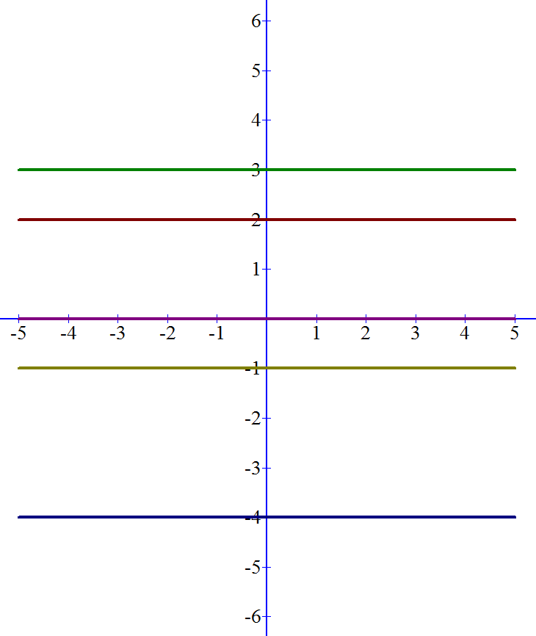
Význam koeficientu $a$
$f: y=ax+b$
$$a=0$$
$$f_{1}: y=3=0x+3$$
$$f_{1}: y=3=0x+3$$
$f: y=b;b∈R$
$$f_{2}: y=2=0x+2$$
$$f_{2}: y=2=0x+2$$
$$D\left(f\right)=R$$
$f_{3}: y=0=0x+0$
$f_{3}: y=0=0x+0$
x
x
$$f_{4}: y=−1=0x−1$$
$$f_{4}: y=−1=0x−1$$
$$f_{5}: y=−4=0x−4$$
grafem fce je přímka
rovnoběžná s osou $x$
fce konstantní
POC 2014/15

Slide 6
Význam koeficientu $b$
$f: y=ax+b$
y
$$f_{1}: y=x+2$$
$f_{2}: y=−\frac{1}{3}x+3$
x
$$f_{3}: y=−2$$
$f_{4}: y=\frac{1}{2}x−1$
$$f_{5}: y=−2x=−2x+0$$
$\left[0;b\right]$ … průsečík grafu fce s osou $y$
POC 2014/15

Slide 7
y
1.1 Konstantní fce
$$f_{1}: y=3$$
$$f: y=b;$$
$b∈R$
$f_{2}: y=2$
$f_{3}: y=0$
$$D\left(f\right)=R$$
x
$$f_{4}: y=−1$$
$$f_{5}: y=−4$$
grafem fce je přímka
rovnoběžná s osou $x$
POC 2014/15

Slide 8
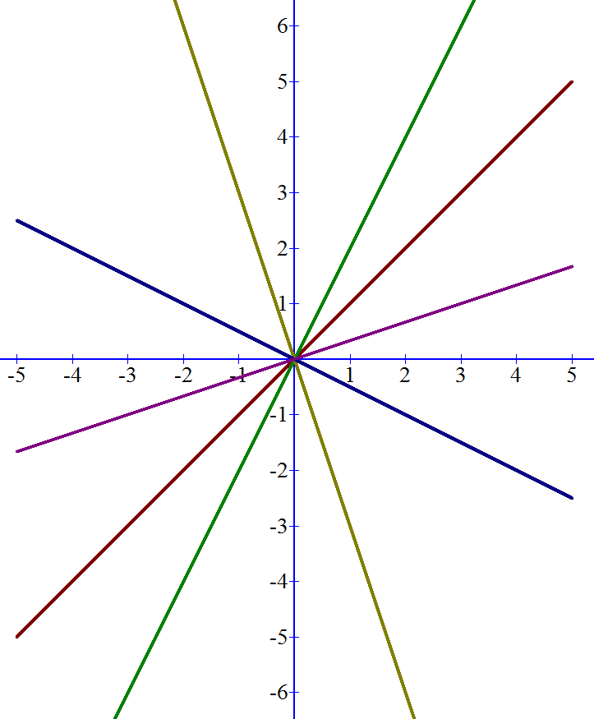
y
1.2 Přímá úměrnost
$$f_{1}: y=2x$$
$f_{2}: y=x$
$$f: y=ax$$
$a∈R, a≠0$
$f_{3}: y=\frac{1}{2}x$
$$D\left(f\right)=R$$
x
$f_{4}: y=−\frac{1}{2}x$
grafem fce je přímka
procházející počátkem souřadné soustavy
$$f_{5}: y=−3x$$
POC 2014/15

Slide 9
Význam koeficientu $b$
$f: y=ax+b$
$f_{1}: y=2x$ $=2x+0$
$$b=0$$
$f_{2}: y=x=x+0$
$$f: y=ax;$$
$$a∈R, a≠0$$
$f_{3}: y=\frac{1}{2}x=\frac{1}{2}x+0$
$$D\left(f\right)=R$$
$f_{4}: y=−\frac{1}{2}x=−\frac{1}{2}x+0$
$$f_{5}: y=−3x=−3x+0$$
grafem fce je přímka
procházející počátkem s. s.
fce přímá úměrnost
POC 2014/15

Slide 10
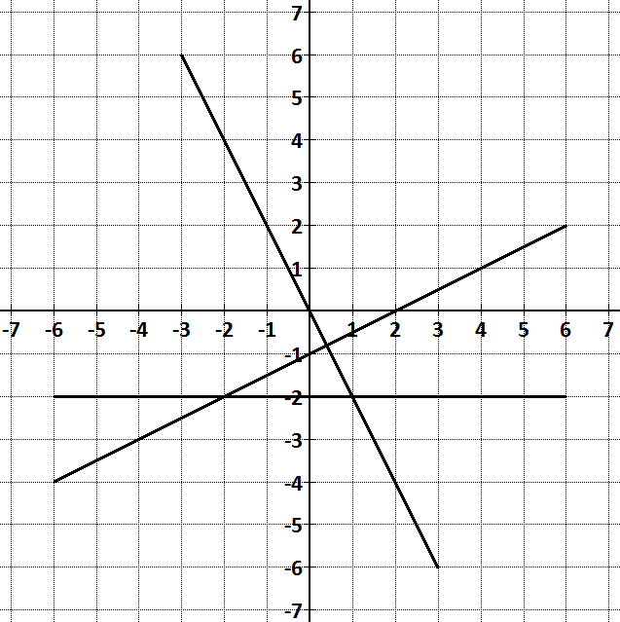
$$x$$ | $$−4$$ | $$6$$
$$y=f\left(x\right)=\frac{1}{2}x−1$$ | $$−3$$ | $$2$$
$$h$$
$$x$$ | $$−1$$ | $$5$$
$$y=g\left(x\right)=−2$$ | $$−2$$ | $$−2$$
$$g$$
$$x$$ | $$−3$$ | $$2$$
$$y=h\left(x\right)=−2x$$ | $$6$$ | $$−4$$
$$f$$

